Slide 1
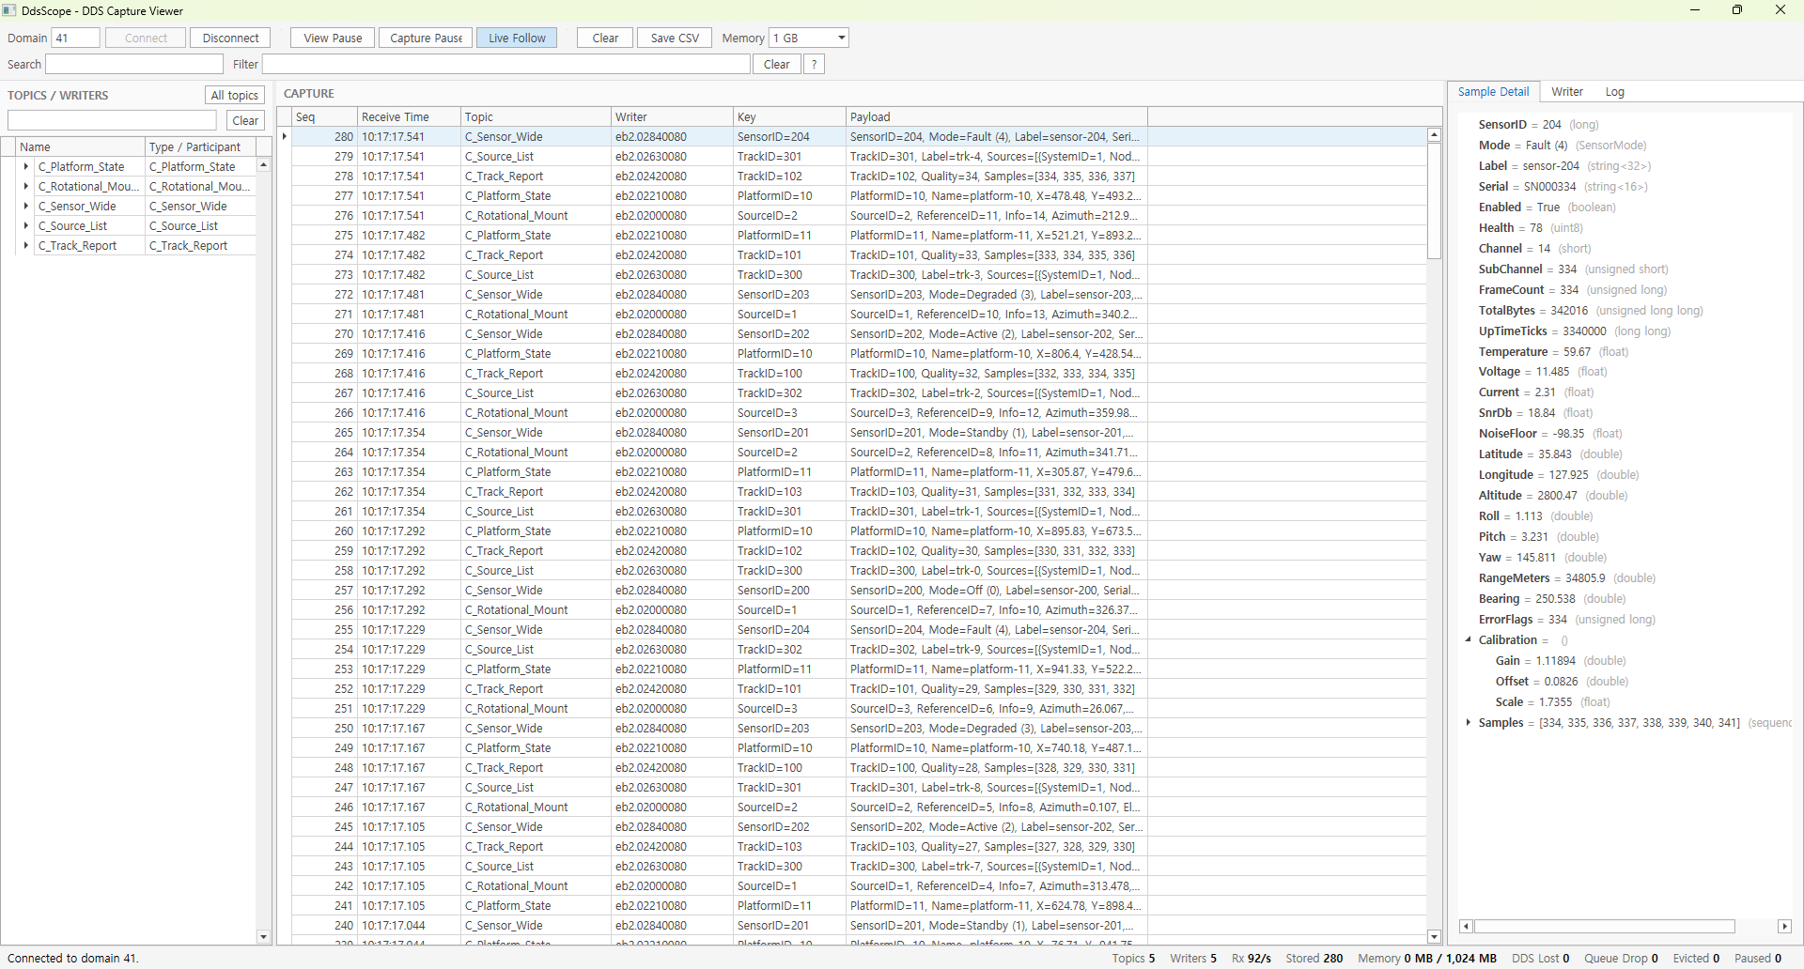
화면 구성 — ① 툴바 ② 토픽/Writer 트리 ③ 캡처 그리드 (최신이 위) ④ 선택한 샘플 필드 ⑤ 상태바
1
3
2
4
5

Slide 2

연결 — ① Domain 번호 입력 후 Connect ② 이미 발행 중인 토픽까지 자동 표시, 수신 시작 ③ 연결 상태
1
2
3
Notes:
실행 옵션 --domain N --connect 를 주면 시작과 동시에 연결됩니다.

Slide 3
툴바 버튼
버튼 | 동작
Connect / Disconnect | 도메인 연결 / 해제. 해제해도 캡처한 샘플은 남음
View Pause | 화면만 멈춤. 수신과 저장은 계속
Capture Pause | 저장만 멈춤. 연결과 토픽 탐색은 유지
Live Follow | 켜면 최신 샘플을 따라감, 끄면 보던 위치 유지
Clear | 캡처한 샘플 전부 삭제
Save CSV | 현재 필터에 맞는 샘플을 CSV로 저장
Memory | 캡처 메모리 상한. 넘으면 오래된 샘플부터 삭제
Search | 이름이나 값으로 간단히 찾기

Slide 4
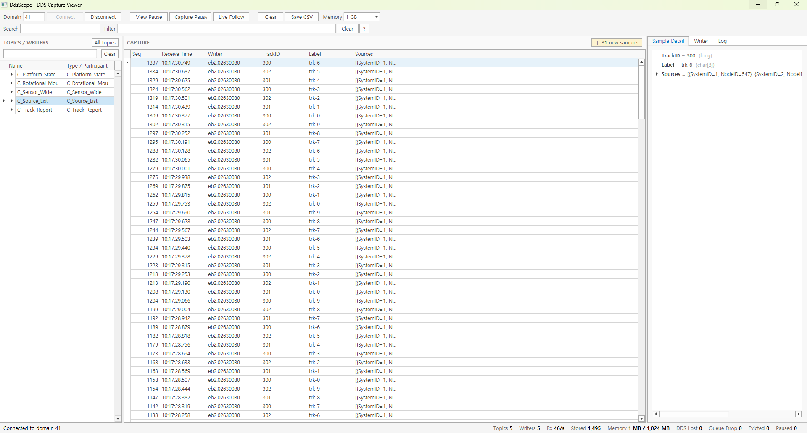
토픽별 보기 — ① 토픽 클릭: 그 토픽만, 필드별 컬럼 ② 새 샘플 수, 누르면 최신으로 ③ 전체 보기
3
2
1
1

Slide 5
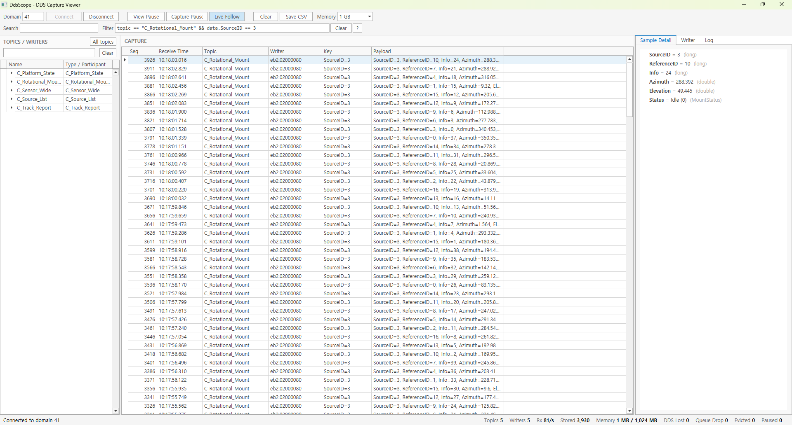
필터 — ① 조건에 맞는 행만 표시 (캡처는 그대로, Clear로 해제) ② 문법표 (다음 장)
2
1

Slide 6
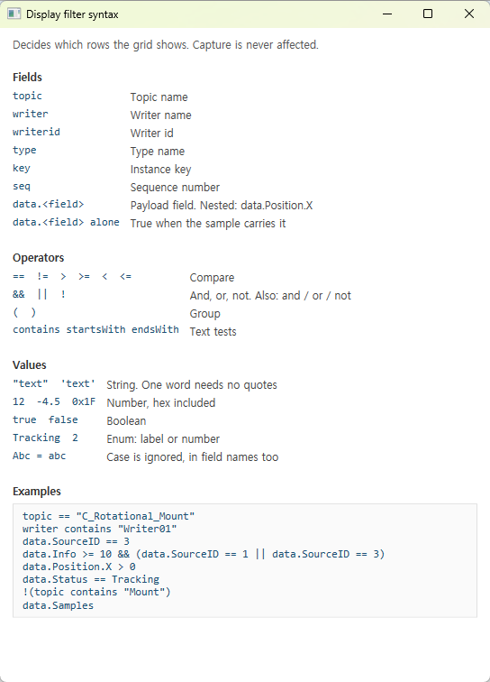
필터 문법 (? 버튼)
자주 쓰는 예
topic == "C_Rotational_Mount"
data.SourceID == 3
data.Info >= 10 && data.SourceID == 1
writer contains "Writer01"
data.Status == Tracking
!(topic contains "Mount")
필드는 data.필드명, 중첩은 data.Position.X
대소문자 구분 없음

Slide 7
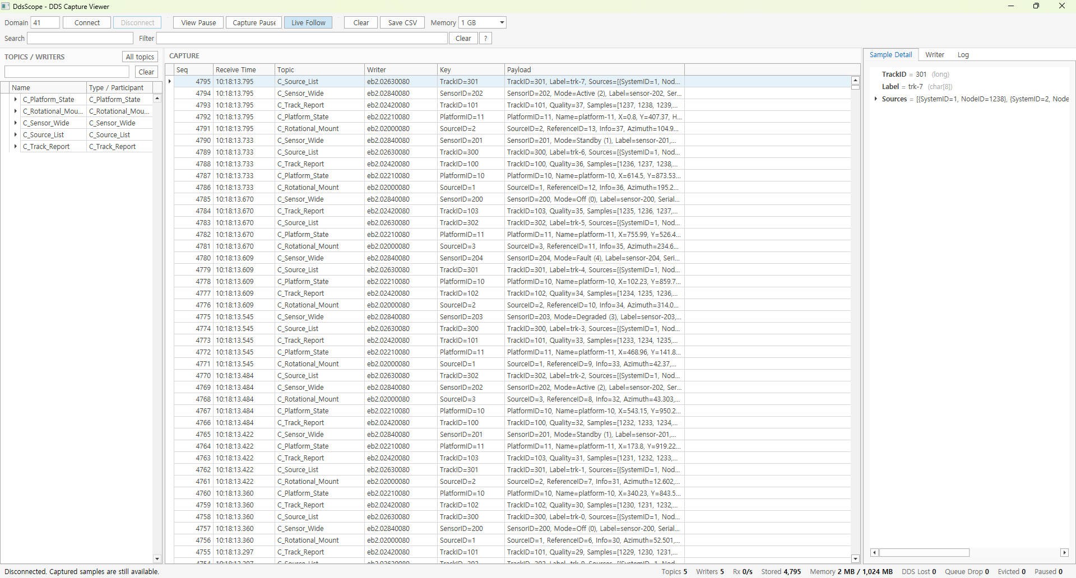
연결 해제 — ① Disconnect: 수신 중지, 캡처는 유지 ② Rx 0/s · 다시 Connect하면 토픽 재탐색 후 수신
1
1
2

